Slide 1
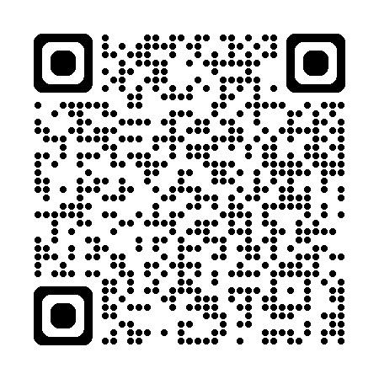
Taitaja2025-semifinaalit
Näin ilmoittaudut:
Ilmoittautumisaika semifinaaleihin on 7.10.-22.11.2024. Lisätietoa lajeista ja tapahtumasta saat osoitteessa
www.taitaja2025.fi
Kerro opettajallesi kiinnostuksesi osallistua Taitaja2025-kilpailuun!

Slide 2
Taitaja2025-semifinaalit
Näin ilmoittaudut:
Ilmoittautumisaika semifinaaleihin on 7.10.-22.11.2024. Lisätietoa lajeista ja tapahtumasta saat osoitteessa
www.taitaja2025.fi
Kerro opettajallesi kiinnostuksesi osallistua Taitaja2025-kilpailuun!

Slide 3
Taitaja2025-semifinaalit
Näin ilmoittaudut:
Ilmoittautumisaika semifinaaleihin on 7.10.-22.11.2024. Lisätietoa lajeista ja tapahtumasta saat osoitteessa
www.taitaja2025.fi
Kerro opettajallesi kiinnostuksesi osallistua Taitaja2025-kilpailuun!

Slide 4
Taitaja2025-semifinaalit
Näin ilmoittaudut:
Ilmoittautumisaika semifinaaleihin on 7.10.-22.11.2024. Lisätietoa lajeista ja tapahtumasta saat osoitteessa
www.taitaja2025.fi
Kerro opettajallesi kiinnostuksesi osallistua Taitaja2025-kilpailuun!

Slide 5
Taitaja2025-semifinaalit
Näin ilmoittaudut:
Ilmoittautumisaika semifinaaleihin on 7.10.-22.11.2024. Lisätietoa lajeista ja tapahtumasta saat osoitteessa
www.taitaja2025.fi
Kerro opettajallesi kiinnostuksesi osallistua Taitaja2025-kilpailuun!

Slide 6
Taitaja2025-semifinaalit
Näin ilmoittaudut:
Ilmoittautumisaika semifinaaleihin on 7.10.-22.11.2024. Lisätietoa lajeista ja tapahtumasta saat osoitteessa
www.taitaja2025.fi
Kerro opettajallesi kiinnostuksesi osallistua Taitaja2025-kilpailuun!

Slide 7
TaitajaPLUS-lajit 2025
P1 Ravintola- ja cateringpalvelut
P2 Kiinteistönhoito
P3 Liiketoiminta
P4 Puhtauspalvelu
P5 Logistiikka
Ilmoittautumisaika semifinaaleihin on 7.10.-22.11.2024. Kerro opettajallesi kiinnostuksesi osallistua Taitaja2025-kilpailuun!

Slide 8
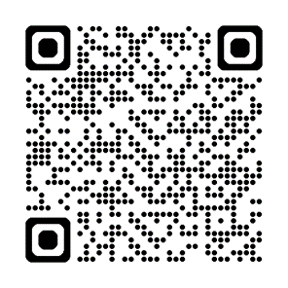
Mästare2025-semifinalerna
Anmäl dig så här:
Anmälningsperioden för semifinalerna är 7.10.-22.11.2024. För mer information on grenarna och evenemanget, besök
www.taitaja2025.fi/sv
Berrätta för din lärare om du är interesserad av att delta i Mästare-tävlingen!

Slide 9
Mästare2025-semifinalerna
Anmäl dig så här:
Anmälningsperioden för semifinalerna är 7.10.-22.11.2024. För mer information on grenarna och evenemanget, besök
www.taitaja2025.fi/sv
Berrätta för din lärare om du är interesserad av att delta i Mästare-tävlingen!

Slide 10
Mästare2025-semifinalerna
Anmäl dig så här:
Anmälningsperioden för semifinalerna är 7.10.-22.11.2024. För mer information on grenarna och evenemanget, besök
www.taitaja2025.fi/sv
Berrätta för din lärare om du är interesserad av att delta i Mästare-tävlingen!

Slide 11
Mästare2025-semifinalerna
Anmäl dig så här:
Anmälningsperioden för semifinalerna är 7.10.-22.11.2024. För mer information on grenarna och evenemanget, besök
www.taitaja2025.fi/sv
Berrätta för din lärare om du är interesserad av att delta i Mästare-tävlingen!

Slide 12
Mästare2025-semifinalerna
Anmäl dig så här:
Anmälningsperioden för semifinalerna är 7.10.-22.11.2024. För mer information on grenarna och evenemanget, besök
www.taitaja2025.fi/sv
Berrätta för din lärare om du är interesserad av att delta i Mästare-tävlingen!

Slide 13
Mästare2025-semifinalerna
Anmäl dig så här:
Anmälningsperioden för semifinalerna är 7.10.-22.11.2024. För mer information on grenarna och evenemanget, besök
www.taitaja2025.fi/sv
Berrätta för din lärare om du är interesserad av att delta i Mästare-tävlingen!

Slide 14
MästarePLUS-grenar 2025
P1 Restaurang- och cateringservice
P2 Fastighetsskötsel
P3 Affärsverksamhet
P4 Rengöringsservice
P5 Logistik
Anmälningsperioden för semifinalerna är 7.10.-22.11.2024. Berrätta för din lärare om du är interesserad av att delta i Mästare-tävlingen!

